Slide 1

Capstone · Fase 2 · Desarrollo del Proyecto APT
SSPILLOWY
Gobernanza DevSecOps: escanear, decidir y monitorear la seguridad del software
Sebastián Tralma · Benjamín Hernández · Pilar Valencia
Docente: Carlos Herrera | 16 de octubre de 2026 | Avance con corte a la semana 9
Notes:
Presenta: Sebastián (15 s).
Buenos días. Somos Sebastián, Benjamín y Pilar, y presentamos el avance de SSPILLOWY en la Fase 2. El avance tiene corte en la semana 9; esta semana 10 la dedicamos a preparar el informe y esta presentación.

Slide 2
AGENDA
Qué vamos a mostrar
01
Problema y propuesta
Sebastián
05
Base de datos y documentación
Benjamín
02
Equipo y objetivos
Pilar
06
Calidad, ajustes y dificultades
Benjamín
03
Carta Gantt y metodología
Pilar
07
Próximos pasos
Pilar
04
Arquitectura y aplicación
Sebastián
08
Demo y preguntas
Los tres
SSPILLOWY · Avance Fase 2
2 / 17
Notes:
Presenta: Sebastián (15 s).
Partimos por el problema y nuestra propuesta; luego el equipo, los objetivos y la carta Gantt; después las evidencias del sistema, la base de datos y la documentación; y cerramos con ajustes, próximos pasos y una demo.

Slide 3
CONTEXTO
Qué resuelve SSPILLOWY
Los equipos usan escáneres aislados, se saturan de hallazgos y deciden tarde. SSPILLOWY reúne todo en un solo lugar y ayuda a decidir qué bloquear, qué corregir y qué aceptar.
1. Escanear
2. Decidir
3. Monitorear
Cuatro motores open source en cada análisis: Semgrep, Trivy, Gitleaks y OWASP ZAP.
Resultados en un solo modelo de datos, sin duplicados entre análisis.
Security Gate que el pipeline consulta antes de desplegar, con excepciones aprobables.
Pillow, el asistente de IA, prioriza y propone. Una persona siempre decide.
Cumplimiento normativo (ISO 27001, OWASP, NIST, Ley 21.663), secretos expuestos y SBOM.
Métricas de la plataforma para Prometheus y Grafana.
SSPILLOWY · Avance Fase 2
3 / 17
Notes:
Presenta: Sebastián (45 s).
El problema: herramientas separadas, mucho ruido y decisiones tardías. Nuestra propuesta se centra en tres cosas: escanear con motores reconocidos, decidir con un gate y con apoyo de IA supervisada, y monitorear cumplimiento y salud. No intentamos abarcarlo todo: el histórico y los gráficos avanzados se los dejamos a Grafana.

Slide 4
EQUIPO
Equipo y responsabilidades
Sebastián Tralma
Pilar Valencia
Benjamín Hernández
Hub web y API
App móvil Pulse
Calidad y pruebas
Arquitectura, backend en FastAPI, integración de los cuatro motores, Security Gate, Pillow y consola web.
App en Flutter para recibir alertas push y aprobar o rechazar excepciones del gate con biometría.
Pruebas manuales de los flujos principales antes de cada entrega. Semanas 13 y 14: Pytest, SonarQube, JMeter y matriz de casos.
Estado
Estado
Estado
Hub publicado con 17 módulos.
Integrada al repositorio; push, biometría y aprobación en semanas 10 a 13.
Pruebas manuales antes de cada entrega.
SSPILLOWY · Avance Fase 2
4 / 17
Notes:
Presenta: Pilar (30 s).
Nos organizamos por componentes. Sebastián lleva el hub web y la API; yo, Pilar, la app móvil Pulse; y Benjamín la calidad y las pruebas. Esta división nos dio autonomía, aunque también aprendimos que hay que integrar más seguido.

Slide 5
OBJETIVOS
Estado de los objetivos específicos
1
Arquitectura backend
Cumplido · ajustado
FastAPI y PostgreSQL (22 tablas) en producción. Tareas en segundo plano en vez de Redis/ARQ y espacios privados por cuenta.
2
Motores de detección
Cumplido
Semgrep, Trivy, Gitleaks y OWASP ZAP normalizados en un modelo único de hallazgo.
3
Asistente de IA (Pillow)
Cumplido · ajustado
Prioriza, explica el impacto y propone remediaciones. Nada se aplica sin aprobación humana.
4
Consola web
Avanzado
Hallazgos, Security Gates, CI/CD, secretos, SBOM, cumplimiento, observabilidad y trazabilidad.
5
App móvil Pulse
En curso
Integrada y consumiendo la API. Falta push, biometría y aprobación de excepciones.
6
Calidad y rendimiento
Parcial
Observabilidad lista. Pruebas automatizadas en las semanas 13 y 14; hasta ahora, manuales.
El objetivo general se mantiene. Ajustamos los objetivos 1, 3 y 4 y todos los módulos siguen en mejora constante hasta el cierre.
SSPILLOWY · Avance Fase 2
5 / 17
Notes:
Presenta: Pilar (50 s).
El objetivo general se mantiene. De los seis objetivos específicos, tres están cumplidos: la arquitectura, los motores y el asistente de IA, aunque la arquitectura y la IA con ajustes. La consola web está avanzada, la app Pulse en curso y la calidad parcial: la observabilidad ya está, pero las pruebas automatizadas son en las semanas 13 y 14. Aunque todo está integrado, cada módulo sigue en mejora constante.

Slide 6
AVANCE
Carta Gantt · corte en la semana 9
Pulir
Presentar
1
2
3
4
5
6
7
8
9
10
11
12
13
14
15
16
17
Estado
Arquitectura y requerimientos
Completado
Motores Semgrep, Trivy y Gitleaks
Completado
DAST con OWASP ZAP
Completado
Asistente de IA (Pillow)
Ajustada
Consola web (Web Hub)
En curso
App móvil Pulse
En curso
Pruebas y observabilidad
En curso
Despliegue, documentación e informe
En curso
Gestión en Jira y Confluence
En curso
Corte sem. 9
Listo sem. 14
Plan ajustado
Ejecutado (color según estado)
SSPILLOWY · Avance Fase 2
6 / 17
Notes:
Presenta: Pilar (60 s).
En gris está el plan ajustado y en color lo ejecutado hasta la semana 9. Los motores y el DAST se terminaron antes de lo previsto, en la semana 4. El asistente de IA se ajustó: un proveedor con modelo de respaldo en vez de un enrutador entre varios modelos. La consola web y la app móvil están en curso; la app se integró en la semana 5. La meta es tener el producto listo y probado en la semana 14, la línea verde; la semana 15 queda para pulir y las semanas 16 y 17 para la presentación oficial.

Slide 7
METODOLOGÍA
Scrum con cuatro ajustes y una gestión ordenada
Cómo trabajamos
Jira
Gestionar
Cada tarea y actividad semanal: backlog, sprints, épicas, responsable y estado.
1. Despliegue continuo: cada cambio en la rama principal se publica solo (Vercel y Railway). Validamos en un entorno real desde la semana 2.
2. Trabajo por componentes: web y API (Sebastián), app móvil (Pilar), calidad y pruebas (Benjamín).
3. Integración incremental: un motor a la vez, validado con repositorios de prueba antes del siguiente.
4. Control del alcance: desde la semana 9 no agregamos módulos; las ideas quedan como "Próximamente".
Confluence
Documentar
Documentación del proyecto organizada por áreas, de producto a operación.
GitHub Duoc
Código
Código, historial de cambios y actividades AVA grupales e individuales.
SSPILLOWY · Avance Fase 2
7 / 17
Notes:
Presenta: Pilar (45 s).
Mantenemos Scrum, con cuatro ajustes: despliegue continuo, trabajo por componentes, integración incremental de los motores y control del alcance desde la semana 9. Para gestionar usamos Jira, donde registramos cada tarea semanal; la documentación vive en Confluence; y el GitHub de Duoc queda para el código, su historial y las actividades del AVA. GitHub no está pensado para planificar sprints ni ver la carga del equipo; Jira sí.

Slide 8
ARQUITECTURA
Cómo funciona hoy
Repositorio
Disparo
API FastAPI
4 motores
PostgreSQL 16
GitHub, GitLab, Bitbucket o Azure DevOps
Webhook en cada push o PR, o análisis manual
Clona y ejecuta los motores en segundo plano (Railway)
Semgrep · Trivy · Gitleaks · OWASP ZAP
Hallazgos normalizados en 22 tablas
Con esos hallazgos, cada persona decide desde donde trabaja:
Pillow
Security Gate
Web Hub
Pulse
Grafana
IA que prioriza y propone; una persona aprueba
El pipeline CI/CD consulta si puede desplegar
Consola en sspillowy.com (Vercel)
App móvil para aprobar excepciones
Métricas e historial vía Prometheus
Cada cuenta tiene su espacio privado: sus repositorios, hallazgos, claves y conexiones no los ve nadie más. Los tokens de repositorios privados se guardan cifrados.
SSPILLOWY · Avance Fase 2
8 / 17
Notes:
Presenta: Sebastián (50 s).
El flujo es: un repositorio de cualquiera de las cuatro plataformas, un disparo por webhook o manual, la API clona el código y ejecuta los cuatro motores, y todo queda normalizado en PostgreSQL. Desde ahí, Pillow ayuda a priorizar, el gate responde al pipeline y la información se ve en la web, en la app y en Grafana. Respecto del plan, reemplazamos Redis/ARQ por tareas en segundo plano y agregamos espacios privados por cuenta.

Slide 9
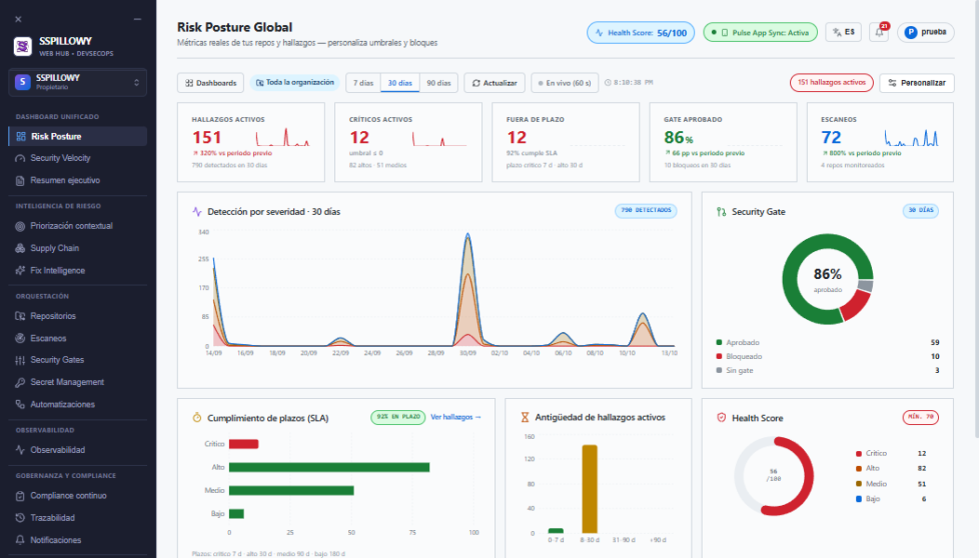
EVIDENCIA · APLICACIÓN
Plataforma publicada en sspillowy.com
17
módulos en la consola
4
repositorios monitoreados
790
hallazgos detectados en 30 días
86 %
de análisis aprobados por el gate
SSPILLOWY · Avance Fase 2
9 / 17
Notes:
Presenta: Sebastián (40 s).
Esta es la plataforma real, no una maqueta. El panel principal muestra hallazgos activos, críticos, cumplimiento de plazos, el porcentaje de análisis aprobados por el gate y los componentes más vulnerables. Son datos reales de nuestros repositorios de prueba y del propio SSPILLOWY.

Slide 10
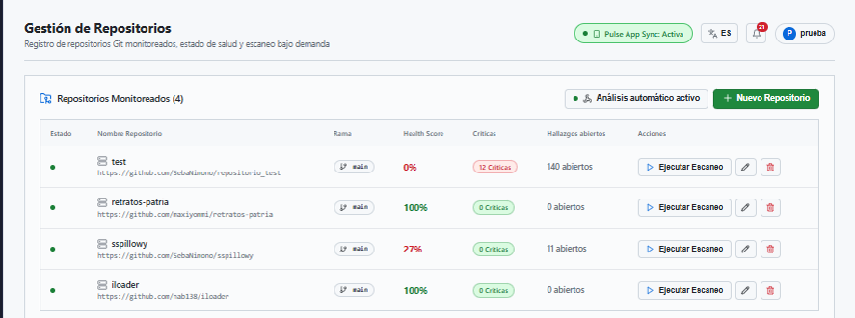
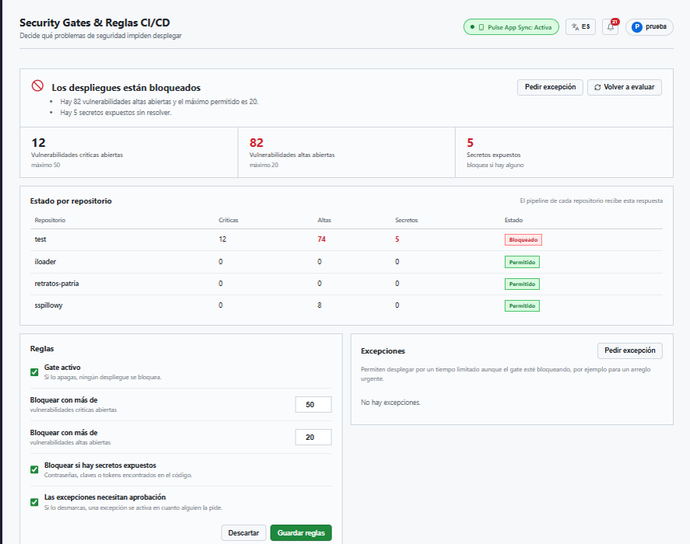
EVIDENCIA · APLICACIÓN
Del repositorio a la decisión
1. Agregar y analizar. Se elige la plataforma, se pega la URL y, si el repositorio es privado, se agrega un token. Cada análisis ejecuta los cuatro motores.
2. Decidir. El Security Gate explica en lenguaje simple por qué bloquea (por ejemplo, 82 vulnerabilidades altas con un máximo de 20) y permite pedir una excepción temporal.
SSPILLOWY · Avance Fase 2
10 / 17
Notes:
Presenta: Sebastián (45 s).
A la izquierda, la gestión de repositorios: se agregan repositorios de GitHub, GitLab, Bitbucket o Azure, públicos o privados. A la derecha, el Security Gate: dice si los despliegues están bloqueados, por qué, el estado por repositorio y las reglas. Si algo urgente debe salir, se pide una excepción que alguien aprueba, desde la web o desde Pulse.

Slide 11
EVIDENCIA · BASE DE DATOS
PostgreSQL 16 · 22 tablas · 245 columnas
Núcleo
Gobierno y trazabilidad
Módulos
workspaces
workspace_members
users
auth_sessions
repositories
scans
findings
security_gates
gate_bypass_requests
audit_events
ws_integrations
pillow_daily_usage
secret_incidents
sbom_components · sbom_snapshots
ws_compliance_frameworks
ws_compliance_controls
compliance_snapshots
runbooks · runbook_executions
dashboard_views · obs_buckets
workspaces
repositories
scans
findings
audit_events
Cada hallazgo guarda motor, severidad, CWE, archivo, línea y una huella única. Contraseñas con hash bcrypt, tokens de repositorios cifrados y datos separados por espacio de trabajo. Se adjunta el diccionario de datos.
SSPILLOWY · Avance Fase 2
11 / 17
Notes:
Presenta: Benjamín (45 s).
La base de datos es PostgreSQL 16 en Railway, con 22 tablas, 245 columnas y 36 índices, en tres grupos: el núcleo, el gobierno y la trazabilidad, y los módulos. La cadena principal va del espacio de trabajo al repositorio, al análisis, al hallazgo y a la bitácora de auditoría, así cada decisión queda registrada. Las contraseñas se guardan con hash bcrypt, los tokens de repositorios van cifrados y cada organización solo ve sus datos. Adjuntamos el diccionario de datos completo.

Slide 12
EVIDENCIA · DOCUMENTACIÓN
Documentación y registro del trabajo
Dentro de la plataforma
Sección Documentación con guías paso a paso y glosario, escrita para usuarios.
105+
22
Documentos técnicos y del curso
commits
tablas
Documento técnico, especificación de Pulse, Guía 2.4 y Diario de reflexión.
Diccionario de datos
Las 22 tablas con sus columnas, tipos y claves.
4
8
Repositorio Git
motores
marcos normativos
Código e historial desde el 23 de agosto: qué se hizo y quién lo hizo.
SSPILLOWY · Avance Fase 2
12 / 17
Notes:
Presenta: Benjamín (30 s).
La documentación está en varios niveles: dentro de la plataforma para los usuarios, los documentos técnicos y del curso, el diccionario de datos y el repositorio Git con más de 105 commits. Además cubrimos ocho marcos normativos, entre ellos ISO 27001, OWASP Top 10, NIST y la Ley 21.663.

Slide 13
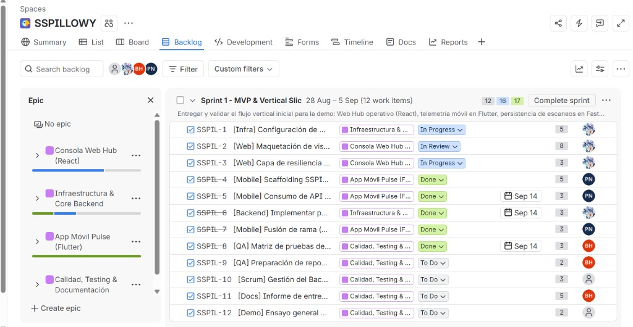
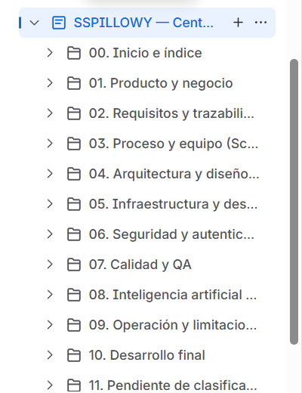
EVIDENCIA · GESTIÓN
Gestión del trabajo: Jira y Confluence
Jira: backlog por sprint y épicas por componente (web, backend, Pulse y calidad). Cada tarea tiene responsable, estado y fecha.
Confluence: documentación organizada por áreas, de producto a operación.
SSPILLOWY · Avance Fase 2
13 / 17
Notes:
Presenta: Benjamín (40 s).
Cada tarea y actividad semanal la registramos en Jira: backlog, sprints y épicas por componente, con responsable y estado. Esto nos permite ver el avance de cada semana y detectar atrasos a tiempo. La documentación del proyecto vive en Confluence, ordenada por áreas.

Slide 14
CALIDAD
Cómo resguardamos la calidad
Estándares reconocidos
La IA no decide sola
Los hallazgos se clasifican con OWASP Top 10, CWE e ISO/IEC 27001:2022.
Pillow propone y explica; una persona aprueba cada cambio (human-in-the-loop).
Revisión de seguridad propia
Pruebas
Datos aislados por cuenta, tokens cifrados, secretos por espacio y contraseñas con bcrypt.
Manuales antes de cada entrega. Semanas 13 y 14: Pytest, SonarQube, JMeter y matriz de casos.
La seguridad que SSPILLOWY exige a otros proyectos, la aplicamos primero en el nuestro.
SSPILLOWY · Avance Fase 2
14 / 17
Notes:
Presenta: Benjamín (40 s).
Para resguardar la calidad clasificamos los hallazgos con estándares reconocidos, la IA nunca decide sola y hicimos una revisión de seguridad propia que nos llevó a aislar los datos por cuenta y cifrar los tokens. Las pruebas hasta ahora son manuales; en las semanas 13 y 14 hago las pruebas automatizadas, de carga y el análisis con SonarQube.

Slide 15
MONITOREO
Ajustes al plan y dificultades
Ajustes
Dificultades y cómo las resolvimos
• Redis/ARQ reemplazado por tareas en segundo plano: suficiente y más simple de desplegar.
• IA con un proveedor y modelo de respaldo, en vez de un enrutador entre varios modelos.
• Consola ampliada: cumplimiento, SBOM, secretos, observabilidad y trazabilidad.
• Nuevo: espacios privados por cuenta y tokens cifrados.
• Plan ajustado: producto listo en la semana 14, la 15 para pulir y la 16 y 17 para presentar.
Motores fallando en Docker: uno a la vez, versiones fijas y exclusión de carpetas de demostración.
Respuestas irregulares de la IA: reintentos, modelo de respaldo y lectura más robusta.
Datos visibles entre cuentas: espacios privados, secretos por espacio y tokens cifrados.
Conflictos al integrar la app: integrar más seguido, con contratos de API documentados.
El alcance creció: congelamos módulos desde la semana 9; ahora pulimos lo integrado.
SSPILLOWY · Avance Fase 2
15 / 17
Notes:
Presenta: Benjamín (50 s).
Hicimos ajustes justificados: quitamos Redis/ARQ porque no era necesario, simplificamos la IA, ampliamos la consola y reorganizamos el plan para tener todo listo en la semana 14. Las dificultades fueron técnicas, como los motores en Docker y la IA, de integración con la app, y una de seguridad: en una revisión propia vimos que algunas credenciales eran compartidas entre cuentas y lo corregimos. Nuestro mayor aprendizaje fue controlar el alcance.

Slide 16
PRÓXIMOS PASOS
Lo que viene · producto listo en la semana 14
Semanas 10 – 13
Semanas 13 – 14
Semana 15
Semanas 16 – 17
Terminar
Probar y cerrar
Pulir
Presentar
• Pulse con la API real: push, biometría y aprobación (Pilar).
• Endpoints para la app y pulido de la consola (Sebastián).
• Sentry y Grafana Cloud desde la semana 12.
• Pytest, SonarQube, JMeter y matriz de casos (Benjamín).
• Informe y evidencia (los tres).
• Producto listo y probado.
• Ajustes según la retroalimentación.
• Mejora continua de cada módulo.
• Presentación oficial del sistema.
• Demo completa de punta a punta.
Meta: producto completo y probado en la semana 14, con margen para imprevistos.
SSPILLOWY · Avance Fase 2
16 / 17
Notes:
Presenta: Pilar (40 s).
Hasta la semana 13 terminamos lo integrado: la app conectada a la API real, los endpoints que necesita y el pulido de la consola; desde la semana 12 sumamos Sentry y Grafana Cloud. En las semanas 13 y 14 Benjamín hace las pruebas automatizadas y cerramos el informe, para tener el producto listo y probado en la semana 14. La semana 15 es para pulir según la retroalimentación, y en las semanas 16 y 17 viene la presentación oficial.

Slide 17
Gracias
Lo que nos llevamos de esta fase
• Controlar el alcance vale tanto como construir.
• Integrar seguido evita conflictos grandes.
• La IA propone; una persona decide.
Demo en vivo: sspillowy.com · ¿Preguntas?
Sebastián Tralma · Benjamín Hernández · Pilar Valencia
Notes:
Presenta: Sebastián (20 s).
Cerramos con tres aprendizajes: controlar el alcance, integrar seguido y que la IA proponga pero una persona decida. Si hay tiempo (para llegar a 15 minutos), demo en vivo: agregar un repositorio, ejecutar un análisis, ver el gate bloqueando y abrir Pillow sobre un hallazgo. Luego, preguntas.

